Slide 1
Mock Trial projekt
MODUL II – JAVNI GOVOR

Slide 2
Sadržaj Modula II
Vježbanje govora
Praćenje sudskih postupaka
Praćenje motivacijskih TED govora (Ted Talk)
Snimanje govora
Pisanje uvodne ili završne riječi

Slide 3

Značaj javnog govora
USPJEH
Samopouzdanje
Sposobnost
Pouzdanost
Uvjerljivost

Slide 4
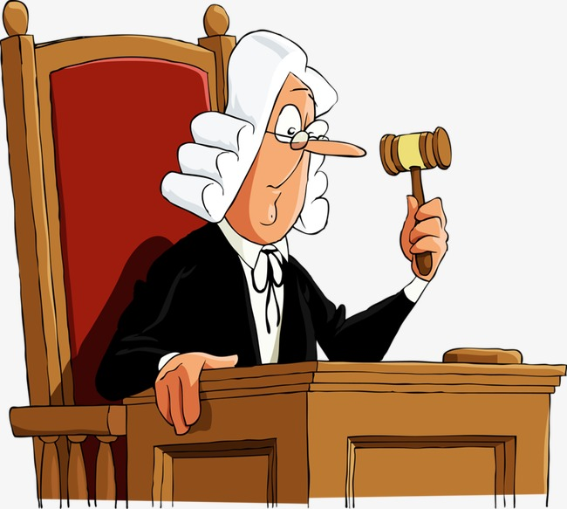
Javni govor u sudnici
SUDIJA
Pasivno držanje
Aktivno slušanje
Otvoren stav
Ekspresije interesovanja
Praćenje govora tijela izlagača

Slide 5

Javni govor u sudnici
TUŽILAC
Čvrsto držanje
Autoritativan stav
Jasan govor
Dominantan ton glasa
Odmjerena gestikulacija

Slide 6
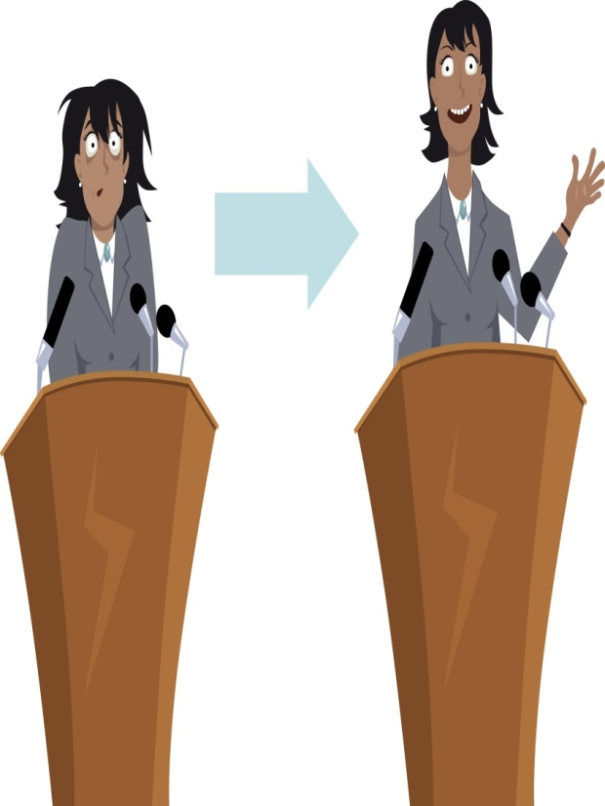
Javni govor u sudnici
ADVOKAT/BRANILAC
Otvorenost
Blaži ton glasa
Praćenje govora tijela sudije
Manji stepen agresivnosti
Naglasak na interesu klijenta

Slide 7
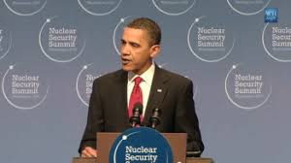
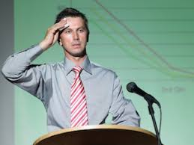
Ljudska komunikacija:
7% izgovorene riječi
38% ton glasa
55% govor tijela
Značaj govora tijela
Neverbalna komunikacija je od velikog značaja za efektan javni govor

Slide 8
Značaj govora tijela
Negativne facijalne ekspresije
Naborano čelo
Naboran nos
Pretjerano treptanje
Stisnute usne
Pomijeranje vilice u stranu
Često doticanje nosa ili čela
Podsmijeh
Izbjegavanje kontakta očima

Slide 9
Značaj govora tijela
Pozitivne facijalne ekspresije:
Konstantan kontakt očima.
Podignute obrve
Uzdignita brada i povremeno klimanje
Glava nagnuta na stranu u znak interesovanja

Slide 10
Držanje u toku govora
Držite leđa ispravljena i ruke raširene
Koristite umjerenu gestikulaciju
Krećite se umjereno u dostupnom prostoru
Pravite pauze na odgovarajućim mjestima radi naglaska
Koristite pozitivne geste (osmijeh, klimanje)
Održavajte kontakt očima sa slušaocima

Slide 11
U toku izlaganja...
Ograničite korištenje bilješki
Dobro iskoristite vrijeme
Pazite na pravilno disanje
Prilagodite ton i sadržaj govora publici
Izbjegavajte suvišne pokrete
Izbjegavajte potštapalice

Slide 12
Izlaganje pred sudom
Budite maksimalno spremni
VJEŽBA VJEŽBA VJEŽBA
  Za efektnu prezentaciju pred sudom, pored govora tijela i samopouzdanja, potrebno je vladati materijalom, činjenicama slučaja i primjenjivim zakonskim odredbama.

Slide 13
Izlaganje pred sudom
Pripremite govor, a onda ga bacite
  U početnoj fazi pripreme za suđnje dobro je imati spreman govor, ali je najbolje do dana suđenja potpuno odbaciti pripremljeni tekst.
  Učenje napamet ili čitanje govora treba izbjegavati.

Slide 14
Izlaganje pred sudom
Naglasite temu vašeg izlaganja
  Glavna tema vase otpužbe ili odbrane bi se trebala ponavljati i prenositi kroz svaku fazu suđenja ili argumentacije.

Slide 15
Izlaganje pred sudom
Jasna struktura argumenta
    UVOD – Predstavite se sudu, recite koga zastupate i izložite svoju temu.
    TIJELO – Predstavite svoje najvažnije tačke, dokaze i popratne materijale i zakone.
    ZAKLJUČAK – Sumirajte svoju namjeru, temu i najvažnije tačke, uz snažnu završnicu.

Slide 16
Izlaganje pred sudom
Fleksibilni argumenti
  Svaki slučaj ima jače i slabije tačke i bitno je da u svom izlaganju budete spremni priznati i neke činjenice koje vam možda ne idu u prilog.
  Nakon toga stavite poseban naglasak na činjenice koje potvrđuju vašu poziciju.

